Slide 1

青岛农业大学海都学院
毕业设计论坛系统PPT
陶政辰H20140060

Slide 2
目 录
CONTENTS
1
摘要
2
本文选题意义
3
相关技术简介
系统总体设计
4
5
系统详细设计
6
结论

Slide 3
1
摘要
关键词：BBS；ASP.NET；MVC；SqlServer
随着随着科技的发展，互联网时代的到来，网络影响着每一个人的日常生活，信息传递及人们的交流越来越方便，交流方式多种多样，论坛作为一种方便快捷的实现信息的交换和文件的共享，在人们的网络生活中必不可少。
本系统利用当下前沿的网络开发技术，流行的设计模式，基于asp.net mvc5+sqlserver实现的。从开发背景、相关技术等方面详细阐述了开发的整个过程。

Slide 4
2
本文选题意义
本系统利用当下前沿的网络开发技术，流行的设计模式，基于asp.net mvc5+sqlserver实现的。从开发背景、相关技术等方面详细阐述了开发的整个过程。论坛系统服务已经是互联网站一种极为常见的互动交流服务。论坛可以向网友提供开放性的分类专题讨论区服务，可以在此发表自己的某些观感、交流某些技术、经验乃至人生的感悟与忧欢，亦可以做为网友们之间的交流渠道，网站亦可在此回答网友们提出的问题或发布某些消息。通过论坛的方式，增强个人与个人，团体与团体，个人与团体之间的交流联系，在Internet上实现信息的传递，提高办事效率。因此论坛建设在Internet应用上的地位显而易见，它已成为现代人沟通和获取信息的重要组成部分，从而倍受人们的重视。

Slide 5
3
相关技术简介
ASP.NET
mvc
ASP.NET是创建动态网页的一种强大的服务器端技术，是一种基于B/S的应用程序，可创建动态交互的WEB页面。
.NET MVC5是微软官方提供的以MVC模式为基础的.NET Web应用程序(Web Application)框架
ASP.NET
MVC
相关技术
jQuery
Bootstrap
jQuery是一个快速、简洁的JavaScript框架，是继Prototype之后又一个优秀的JavaScript代码库（或JavaScript框架）。jQuery设计的宗旨是“write Less，Do More”，即倡导写更少的代码，做更多的事情
jQuery
Bootstrap
Bootstrap，来自 Twitter，是目前很受欢迎的前端框架。Bootstrap 是基于 HTML、CSS、JAVASCRIPT 的，它简洁灵活，使得 Web 开发更加快捷。

Slide 6
4
系统总体设计
系统功能及数据库设计
用户功能：用户注册、用户登陆、修改资料、搜索贴子、发表贴子、回复贴子、编辑贴子
管理功能：公告管理、论坛版块管理、用户管理
数据库设计：板块、帖子、回复、用户、地区

Slide 7
5
系统详细设计
系统结构设计
MVC三层
新建项目，选用微软提供的ASP.NET 4.5.2模板下的MVC模板，项目新建好后将自动生成MVC框架的目录结构以及框架支持，在Web.config文件下配置数据库连接字符串，添加项目所需要的js文件及css文件。新建一个类库作为数据访问层。

Slide 8

5
系统详细设计
入口页面

Slide 9
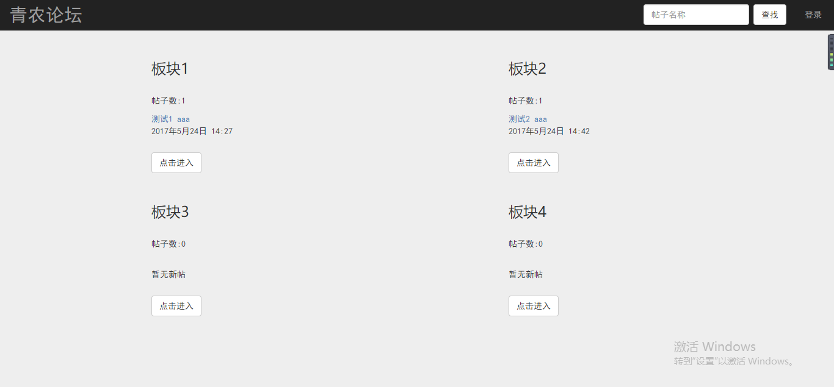
5
系统详细设计
首页

Slide 10
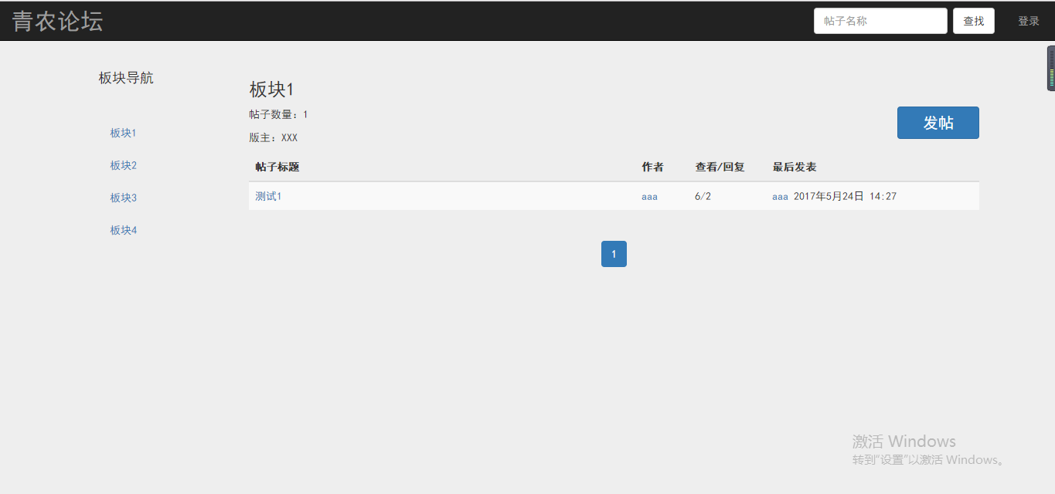
5
系统详细设计
帖子列表

Slide 11
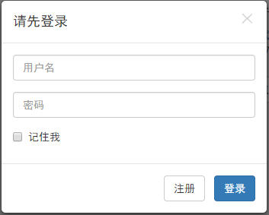
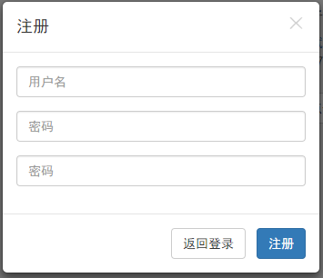
5
系统详细设计
登录及注册

Slide 12
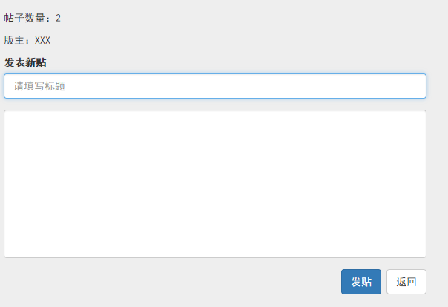
5
系统详细设计
发帖

Slide 13
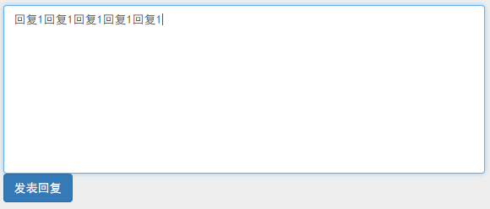
5
系统详细设计
回帖

Slide 14
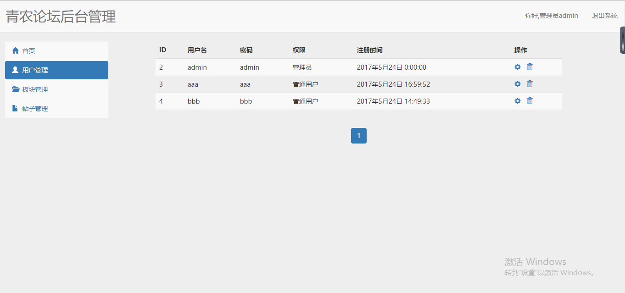
5
系统详细设计
用户管理页面

Slide 15
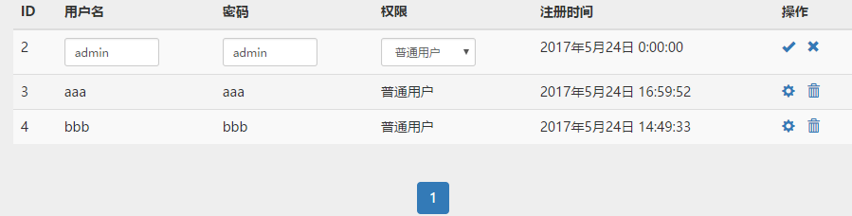
5
系统详细设计
用户修改页面

Slide 16
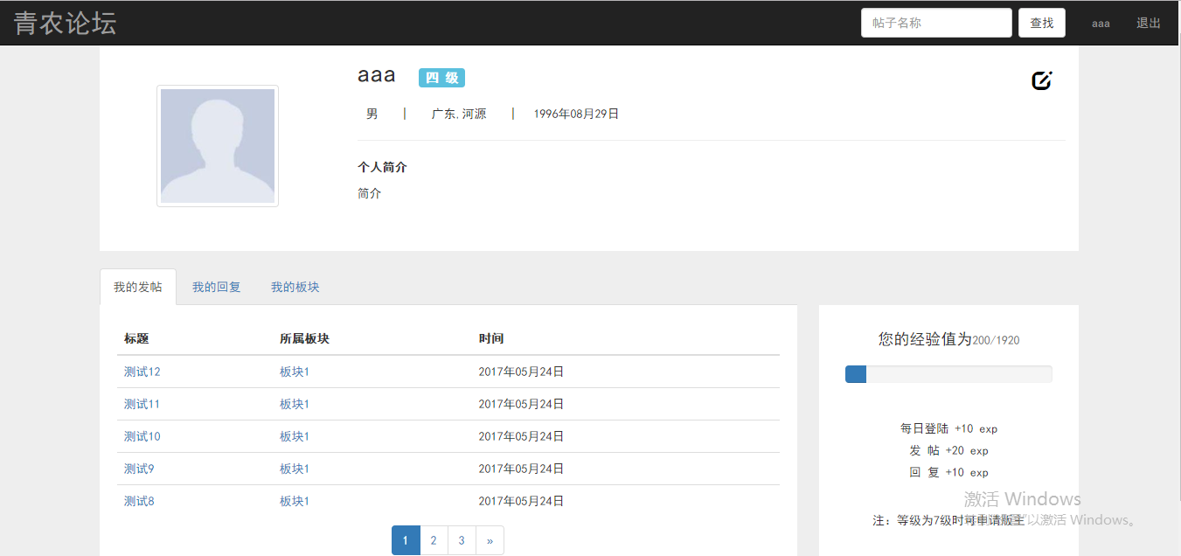
5
系统详细设计
个人资料查看页面

Slide 17
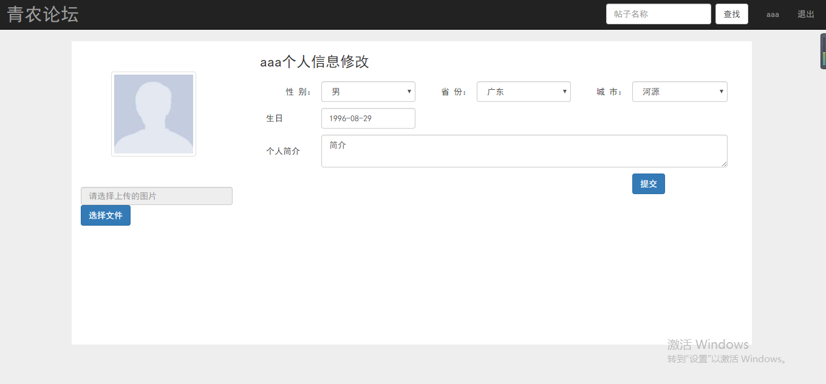
5
系统详细设计
个人资料修改页面

Slide 18
5
系统详细设计
论坛经验值功能
每位用户在每日登录的时候会增加30经验值，发帖增加20经验值，回复增加10经验值。增加经验值功能根据用户ID查询出用户并增加再更新到数据库中。经验值作为一个总数存在数据库中，需要根据经验进行等级划分，所以编写一个公共类Experience类来进行等级划分，获取当前等级经验值及获取等级。

Slide 19
6
结论
通过努力，BBS论坛系统基本完成。系统实现了用户注册、登录，帖子浏览，帖子回复，管理员对用户信息、版块信息及帖子信息管理等基本功能。
通过该系统的开发，本人感受颇深，受益匪浅，获得了许多宝贵的软件开发实战经验，对将来的学习和工作都有极大的帮助。
但同时，由于个人经验及能力尚有不足，系统在技术实现上还有很多不尽如人意的地方。
这些问题都还有待进一步优化、完善。总之觉得开发一款完美的软件真是件不容易的事情，以后我会更加努力。

Slide 20
青岛农业大学大学海都学院
THE END
谢谢

